Slide 1
Research4life instrucciones
Equipo Coordinador
Noviembre 2021

Slide 2
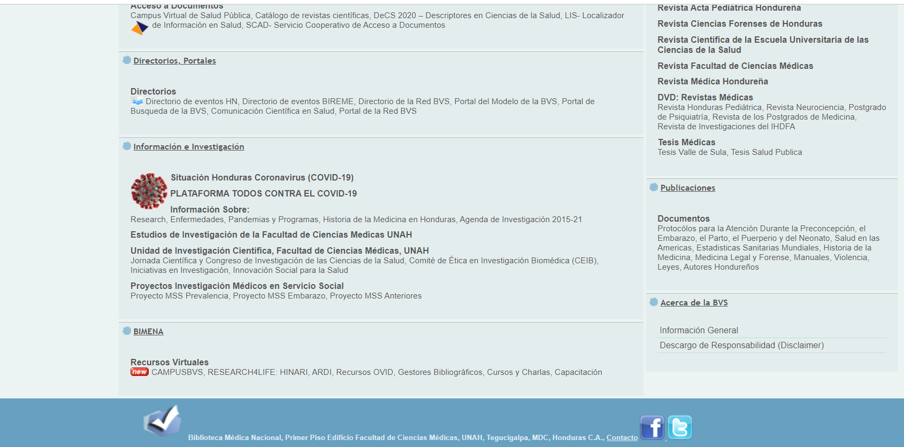
Aula Virtual HINARI: Ingresar a www.bvs.hn

Slide 3
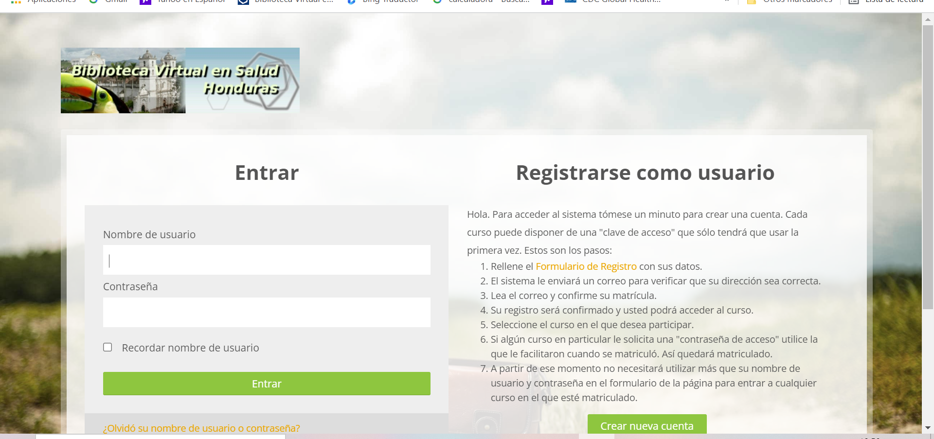
Ingresar con sus credenciales. Si no las tiene, crear cuenta siguiendo instrucciones

Slide 4
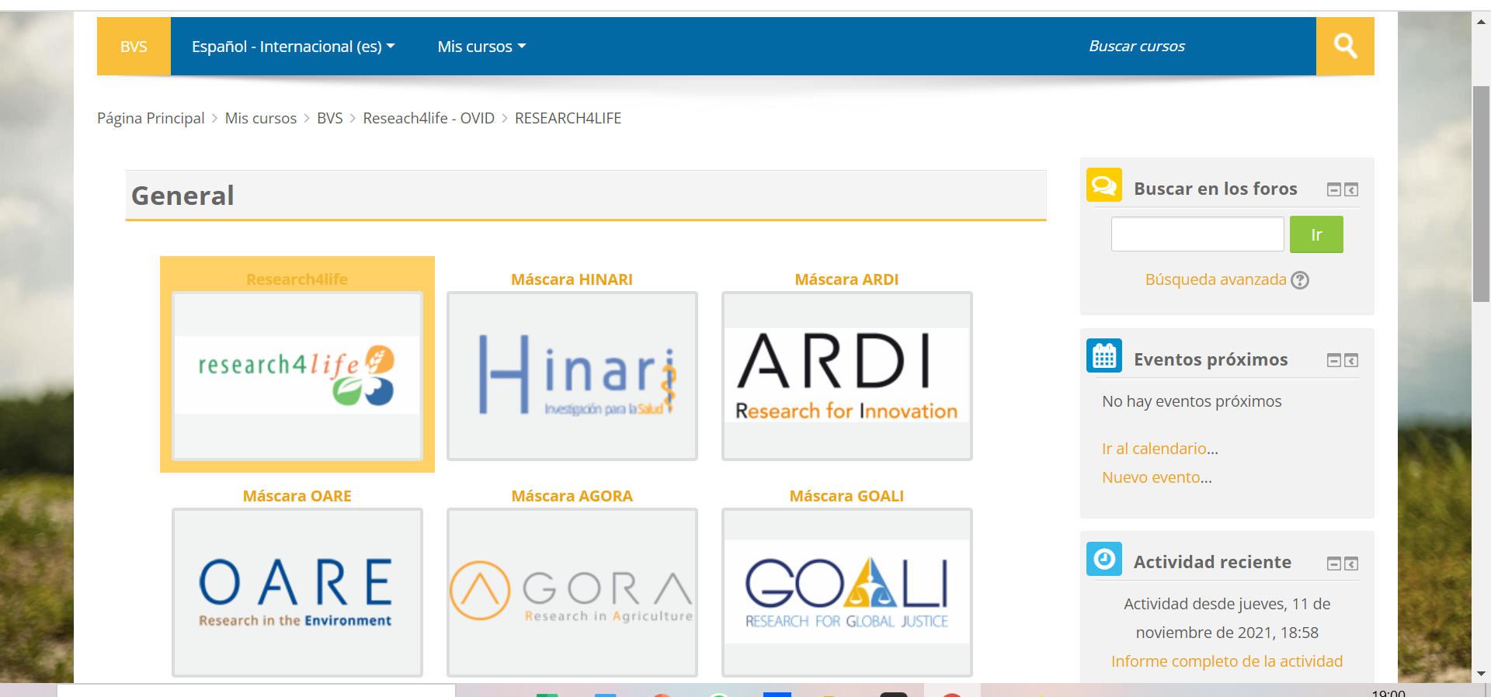

Slide 5
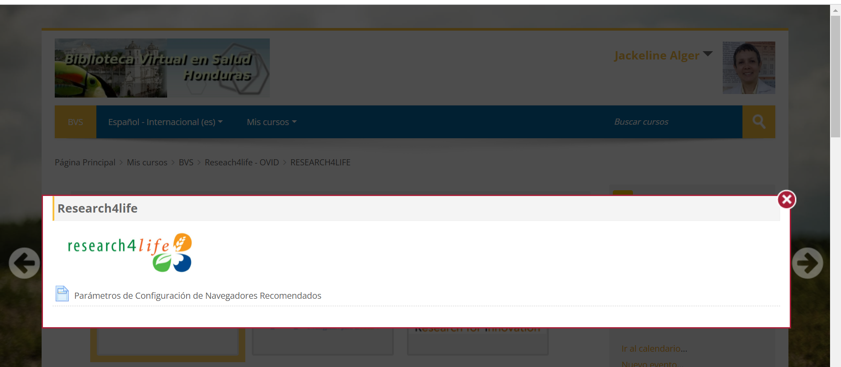

Slide 6
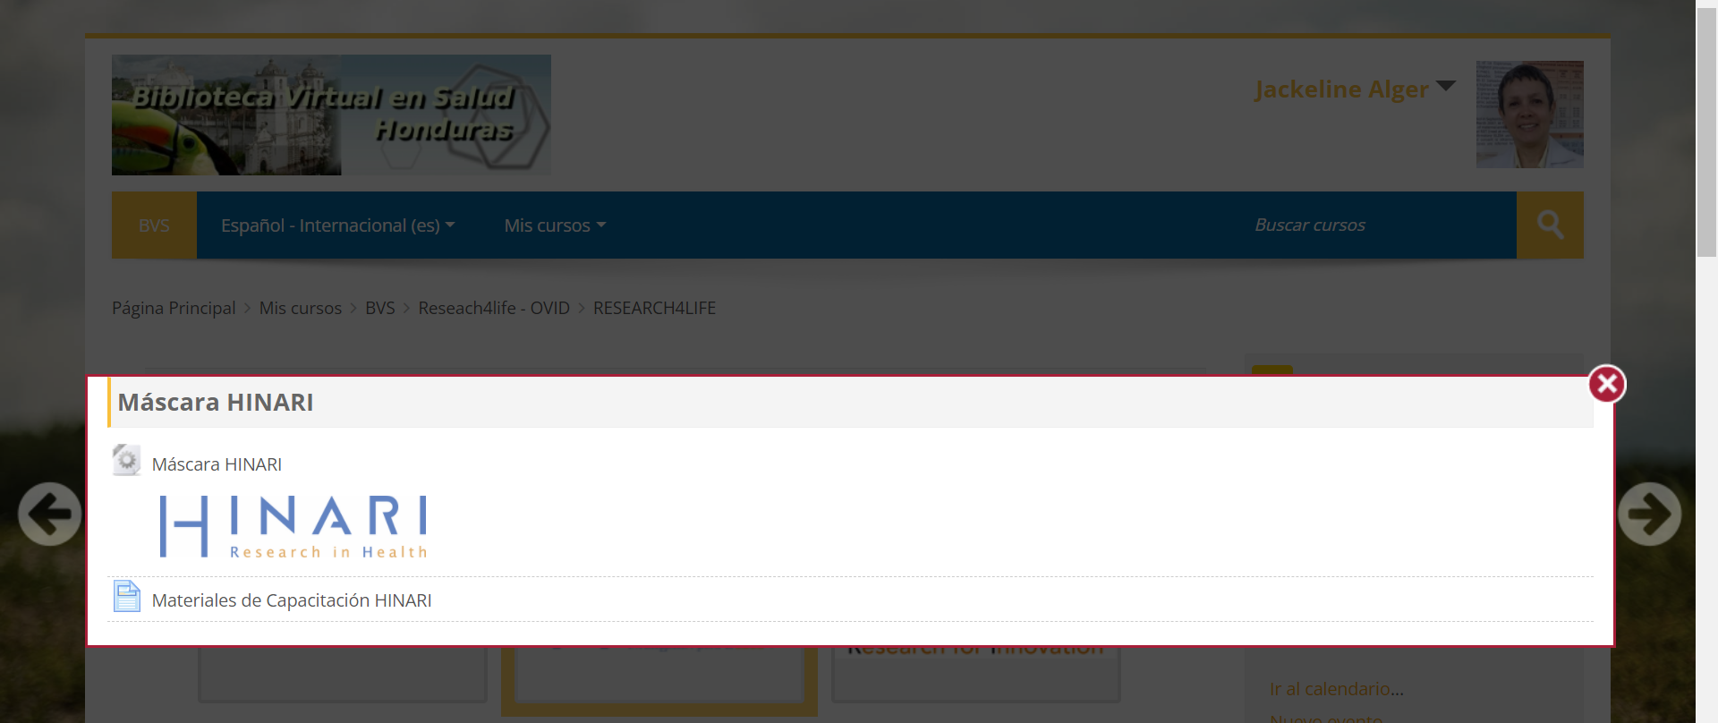

Slide 7
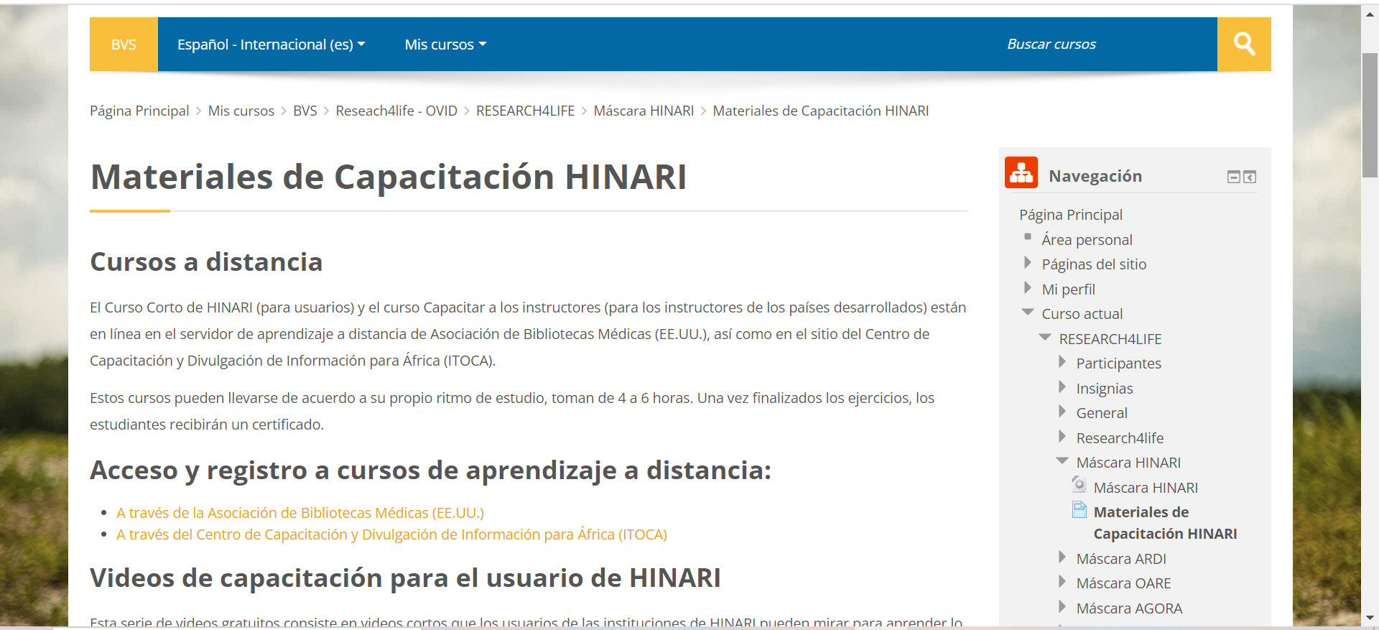
Diversidad de materiales de capacitación

Slide 8
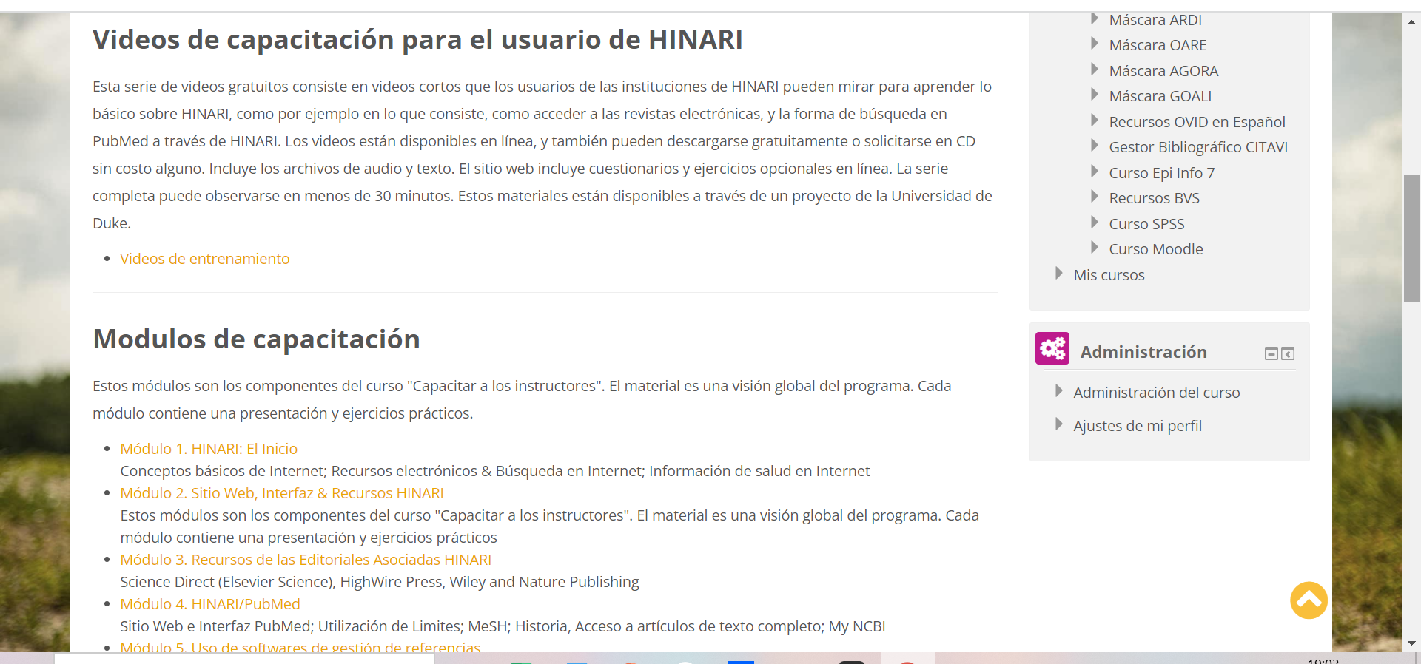

Slide 9
